Slide 1
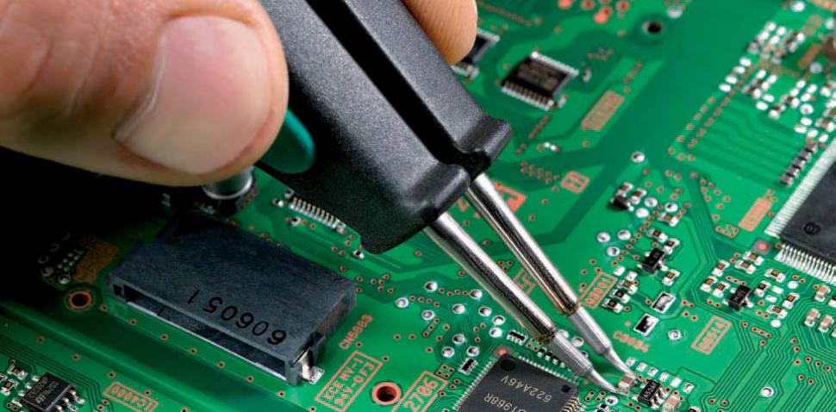
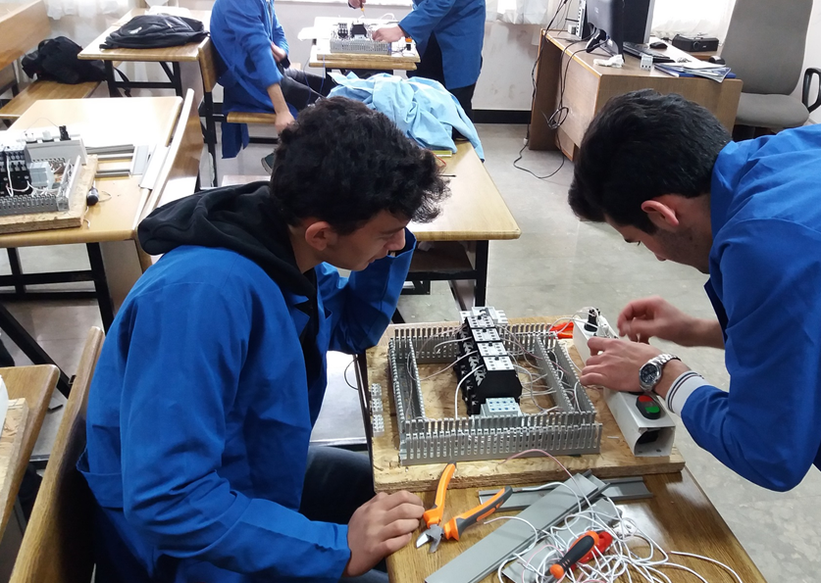
ELEKTRİK ELEKTRONİK TEKNOLOJİSİ

Slide 2
OKULUMUZDA ELEKTRİK ELEKTRONİK TEKNOLOJİSİ ALANI KAPSAMINDA
ANADOLU MESLEK PROGRAMI (AMP)
Elektrik Tesisatları ve Dağıtımı Dalı
MESLEKİ EĞİTİM PROGRAMI (MESEM)
Elektrik Tesisatları ve Pano Montörlüğü Dalında
Eğitim verilmektedir.

Slide 5
ELEKTRİK TESİSATI VE PANO MONTÖRLÜĞÜ MEZUNU KİŞİ KİMDİR?
Elektrik-elektronik alanında; bina içi ve dışı elektrik tesisatının ve tüm elektrik panolarının kurulumu ile ilgili isleri kendi basına belirli bir süre içerisinde yapma bilgi ve becerisine sahip nitelikli kişidir. GÖREVLERİ NELERDİR?: Elektrik tesisat projelerini çizmek. Elektrik tesisat borusu ve kanalı döşemek. Çağırma tesisatlarını yapmak. Haberleşme ve bildirim tesisatlarını yapmak. Güvenlik tesisatlarını yapmak. Çağırma ve bildirim, haberleşme bakım onarımını yapmak.

Slide 7
Elektrik Teknisyeni Çalışma Alanları
Elektrik teknisyeni olarak iş bulma olanağı oldukça fazladır. Elektrik teknisyenlerinin kamu ve özel sektöre ait kurum ve kuruluşların elektrikle ilgili birimlerinde, elektrik santrallerinde, elektrikli cihaz ve makinelerin kullanımının söz konusu olduğu iş piyasasının çeşitli dallarında çalışma olanakları bulunmaktadır. Kanunlarla belirlenen şartları yerine getirmeleri durumunda, kendi işyerlerini açabilirler

Slide 8
ELEKTRİK-ELEKTRONİK TEKNOLOJİSİ BÖLÜMÜNDEN MEZUN OLAN ÖĞRENCİLERİN SINAVSIZ YERLEŞEBİLECEKLERİ MESLEK YÜKSEK OKULLARI VE AÇIKÖĞRETİM ÖN LİSANS PROGRAMLARI

Slide 9
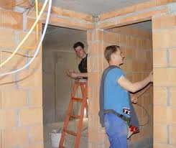
BİR ELEKTRİK TEKNİSYENİ/TEKNİKERİ NE İŞ YAPAR?
- BİR BİNANIN VEYA İŞLETMENİN ELEKTRİK TESİSATINI ÇEKEBİLİR

Slide 10
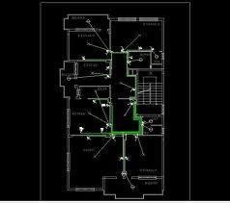
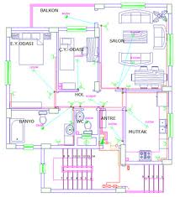
ÇİZİM PROGRAMLARINI KULLANARAK BİR BİNANIN VEYA İŞLETMENİN PROJESİNİ ÇİZEBİLİR

Slide 11
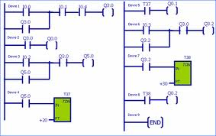
PLC PROGRAMLARINI KULLANARAK OTOMASYON KONTROL DEVRELERİ ÇİZEBİLİR VE GEREKLİ KABLO BAĞLANTILARINI YAPABİLİR

Slide 12
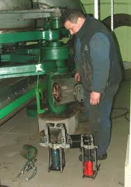
BİR FABRİKANIN ELEKTRİK TEKNİSYENİ OLARAK CİHAZLARIN BAKIM ONARIMINI YAPABİLİR VE ÇIKACAK ARIZALARI GİDEREBİLİR

Slide 13
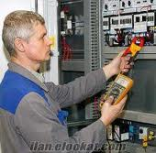
BİR FABRİKADA ÜRETİLEN ÜRÜNÜN MONTAJ VE TEST İSLEMLERİNİ YAPABİLİR

Slide 14
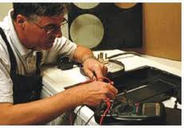
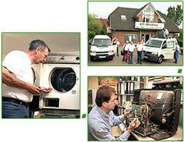
FİRMALARIN TEKNİK SERVİS DEPARTMANLARINDA ÇALIŞARAK GELEN ARIZA KAYITLARI DOĞRULTUSUNDA GEREKLİ ZİYARETLERİ YAPARAK ARIZALARI GİDEREBİLİR

Slide 15
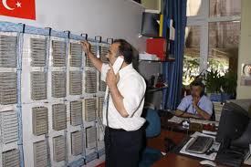
KAMU KURUM VE KURULUŞLARINDA ÇALIŞARAK CİHAZLARIN BAKIM ONARIMINI YAPABİLİR VE ÇIKACAK ARIZALARI GİDEREBİLİR

Slide 16
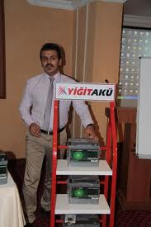
ELEKTRİK MALZEMELERİ VEYA ELEKTRİKLİ MAKİNALARIN SATIŞINI GERÇEKLEŞTİREN FİRMALARDA SATIŞ SORUMLUSU OLARAK ÇALIŞABİLİR

Slide 17
ELEKTRİK İŞLERİ YAPAN FİRMALARDA TEKLİFLENDİRME SORUMLUSU OLARAK ÇALIŞABİLİR

Slide 18
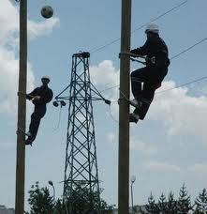
-ŞEHİR İÇİ VEYA ŞEHİRLERARASI ORTA VE YÜKSEK GERİLİM HATLARINDA BAKIM ONARIM YAPABİLİR VE ÇIKACAK ARIZALARI GİDEREBİLİR

Slide 19
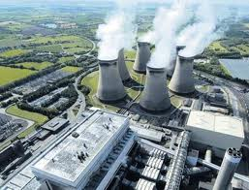
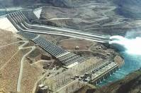
HER TÜRLÜ ELEKTRİK SANTRALİNDE BAKIM ONARIM YAPABİLİR VE ÇIKACAK ARIZALARI GİDEREBİLİR

Slide 20
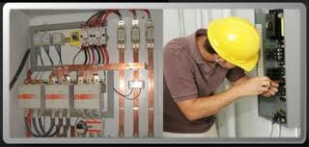
PANO İMALATI YAPAN FİRMALARDA MONTAJ ELEMANI OLARAK ÇALIŞABİLİR

Slide 21
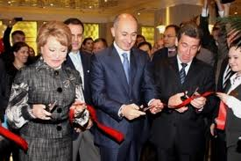
-KENDİ İŞLETMESİNİ AÇIP İŞ SAHİBİ OLABİLİR

